Slide 1

Gestion de Sistemas Empresariales
“Hotel Express”
Arce Fuertes Jose Antonio
Puma Lima Pablo Josue
Saldaña Michalec Modesto
Valda Mercado Erwin Gino
INTEGRANTES:

Slide 2
1.
Introducción
El Hotel Express cuenta con asociados de empresas turísticas para atraer turistas y brindarles un trato cálido reflejando la cultura y costumbres de la tierra cruceña cubriendo las necesidades que se requieran.

Slide 3
2.
Misión
Satisfacer las necesidades de nuestros clientes y huéspedes superando sus expectativas, brindándoles productos y servicios de calidad. Aportar al desarrollo económico y turístico de la Región mediante nuestro compromiso de excelencia e innovación.

Slide 4
3.
Visión
Ser reconocido como el Hotel líder, siendo la mejor opción para las expectativas de las personas que nos visiten. Aportando estabilidad laboral y manteniendo altos estándares de calidad en la prestación del servicio.

Slide 5
4.
Principios y Valores
• Solidaridad.
• Hospitalidad.
• Transparencia.
• Respeto por el cliente interno y externo.
• Legalidad: consecuentes con la norma establecidas.
• Servicio: efectividad en la atención al cliente.

Slide 6
7 hábitos de la gente altamente efectiva
3.
• Sea proactivo
Empiece con un fin en mente
Establezca primero lo primero
Pensar en ganar/ganar
Procure primero comprender, y después ser comprendido.
La sinergia
Afile la sierra

Slide 7
5.
ERP
Enterprise Resource Planning
(Planificación de los Recursos de la Empresa)
Un sistema ERP es una herramienta informática aplicada a la gestión empresarial y dirigida a integrar todos los flujos de información generados por los diversos procesos que constituyen la empresa para aumentar la rapidez y fiabilidad de los datos manejados.

Slide 8
5.
Ventajas de ERP
Integrar datos que de otra forma se hallan dispersos.
Unificar programas informáticos (reducir tareas de manejo y recopilación de datos)
Aumentar la disponibilidad y actualización de la información.
Mejora los tiempos de respuesta a los clientes.

Slide 9
5.
Principales paquetes de software ERP
Contabilidad y finanzas
Clientes y Proveedores
Gestión de Almacén
Gestión de la producción
Planificación de la producción
Gestión de Costes
Gestión de proyectos

Slide 10
5.
Funciones Adicionales ERP (ERP II)
Comercio electrónico (B2B y B2C)
Relaciones con el cliente (CRM),
Optimización de la cadena de suministros (SCM)
Gestión de Relaciones con proveedores (SRM)
Herramientas de inteligencia de Negocio (BI)
Gestión de vida del producto (PLM)

Slide 11
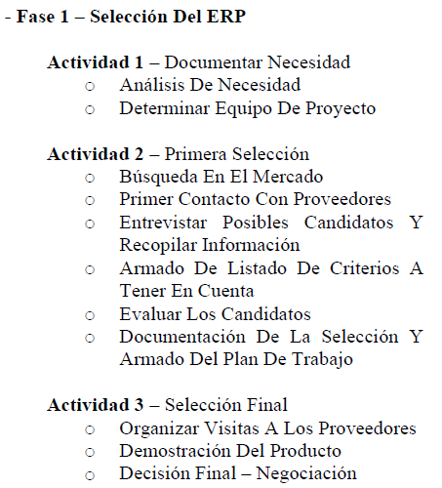
5.
Metodología de Selección de Sistemas ERP

Slide 12
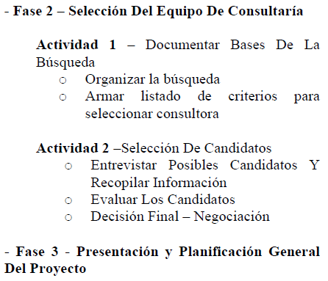
5.
Metodología de Selección de Sistemas ERP

Slide 13
5.
Gestión de Proyecto
Un proyecto es un esfuerzo temporal que se lleva a cabo para crear un producto, servicio o resultado único.
Los programas agrupan proyectos relacionados, que pueden ser ejecutados de manera secuencial o paralela.
Los portafolios son una colección de programas y proyectos que pueden estar o no interrelacionados.

Slide 14
5.
PMBOK (Project Management Body Of Knowledge, PMBOK)
Estándar creado por PMI, describe normas, métodos, procesos y prácticas establecidas para la administración profesional de proyectos.

Slide 15
5.
PMI (Project Management Intitute)
Es una organización sin fines de lucro que avanza la profesión de la dirección de proyectos a través de estándares y certificaciones reconocidas mundialmente.
El PMI ofrece certificaciones que reconocen el conocimiento y la competencia, incluyendo la certificación del Profesional en Dirección de Proyectos (PMP).

Slide 16
5.
PMO (Project Management Office)
Estandariza el manejo de proyectos dentro de la organización y facilita compartir recursos, metodologías, herramientas y técnicas.

Slide 17
5.
PMBOK: Grupos de Proceso
Iniciación: Definir un nuevo proyecto o una nueva fase de un proyecto ya existente, mediante la autorización para comenzarlo.

Slide 18
5.
PMBOK: Grupos de Proceso
Planificación: Sirve para establecer el alcance del proyecto, refinar los objetivos y definir el curso de acción necesario para alcanzar los objetivos. Son las reglas del juego. La definición de: Que? Como? Quien? Cuando?

Slide 19
5.
PMBOK: Grupos de Proceso
Ejecución: Se utiliza para completar el trabajo definido en el plan del proyecto a fin de cumplir con las especificaciones del mismo.

Slide 20
5.
PMBOK: Grupos de Proceso
Seguimiento y Control:
Permite monitorear, analizar y regular el progreso y el desempeño del proyecto, para identificar áreas en las que el plan requiera cambio y para iniciar los cambios correspondientes.

Slide 21
5.
PMBOK: Grupos de Proceso
Cierre: Sirven para finalizar todas las actividades a fin de cerrar formalmente el proyecto o una fase.

Slide 22
5.
PMBOK: Áreas de Conocimiento
Integración: Incluye todo el conocimiento necesario para identificar, definir, combinar, unificar y coordinar los diversos procesos y actividades.
Alcance: Abarca lo necesario para garantizar que el proyecto incluya todo y solamente todo el trabajo requerido para completarlo con éxito.

Slide 23
5.
PMBOK: Áreas de Conocimiento
Tiempo: Incluye todos lo requerido para administrar el tiempo dentro del proyecto.
Costos: Se maneja todo el conocimiento necesario para estimar, presupuestar y controlar los costos de modo que se complete el proyecto dentro del presupuesto aprobado.

Slide 24
5.
PMBOK: Áreas de Conocimiento
Calidad: Incluye lo necesario para determinar responsabilidades, objetivos y políticas de calidad a fin de que el proyecto satisfaga las necesidades por las cuales fue emprendido.
Recursos Humanos: Abarca los conocimientos para organizar, gestionar y conducir al equipo humano del proyecto.

Slide 25
5.
PMBOK: Áreas de Conocimiento
Comunicaciones: Asegurar que el proyecto genere, recolecte, distribuya, almacene y disponga de la información correcta en tiempo y en forma.
Riesgos: Incluye todo lo necesario para que en caso de que un evento incierto ocurra (positivo o negativo), este se maneje adecuadamente para cumplir con el proyecto.

Slide 26
5.
PMBOK: Áreas de Conocimiento
Adquisiciones: Conocimiento necesario para adquirir los bienes y servicios externos a la organización relacionados con el proyecto.
Interesados (Stakeholders): Se maneja todo el conocimiento para realizar un manejo eficiente de la relación con todos los interesados, así como para atraerlos más al proyecto.

Slide 27
5.
PMBOK: Áreas de Conocimiento
Adquisiciones: Conocimiento necesario para adquirir los bienes y servicios externos a la organización relacionados con el proyecto.
Interesados (Stakeholders): Se maneja todo el conocimiento para realizar un manejo eficiente de la relación con todos los interesados, así como para atraerlos más al proyecto.

Slide 28
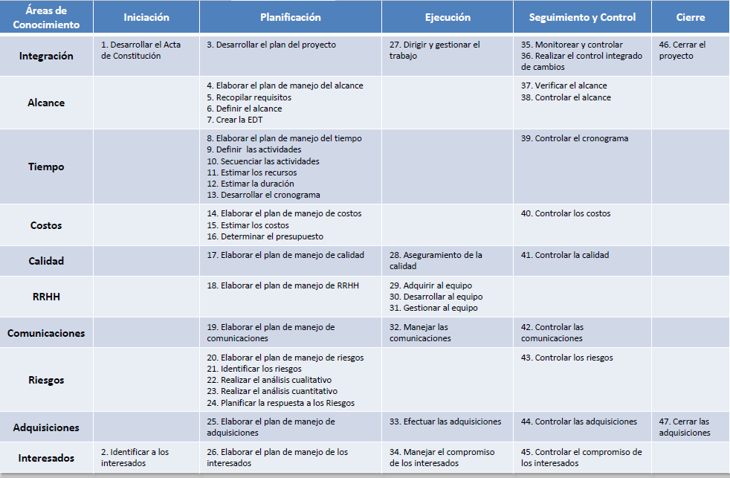
PMBOK: GP X AC
5.
Divide
y
Vencerás
Julio
César

Slide 29
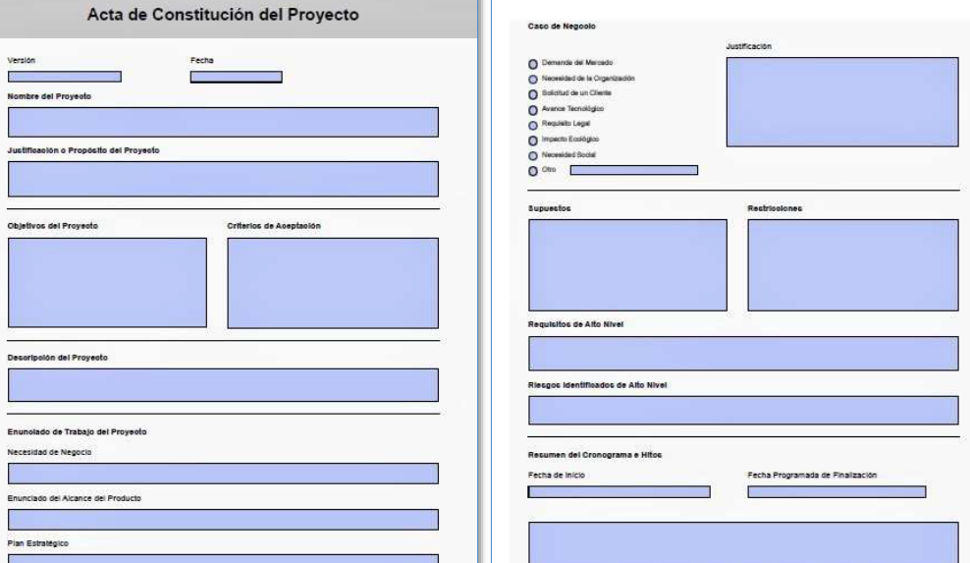
PMBOK: Acta de Constitucion
5.

Slide 30
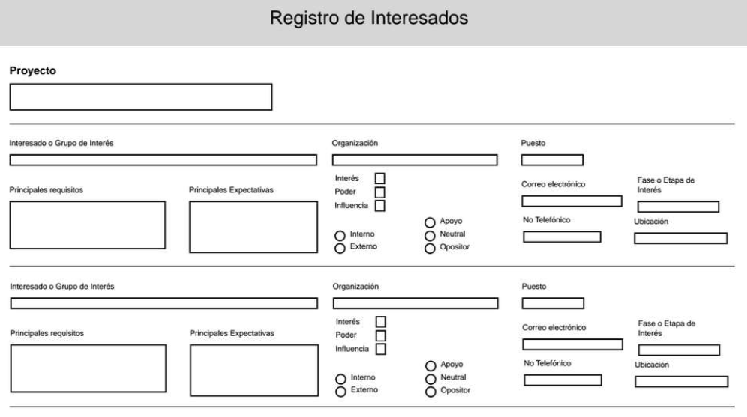
PMBOK: Registro de Interesados
5.

Slide 31
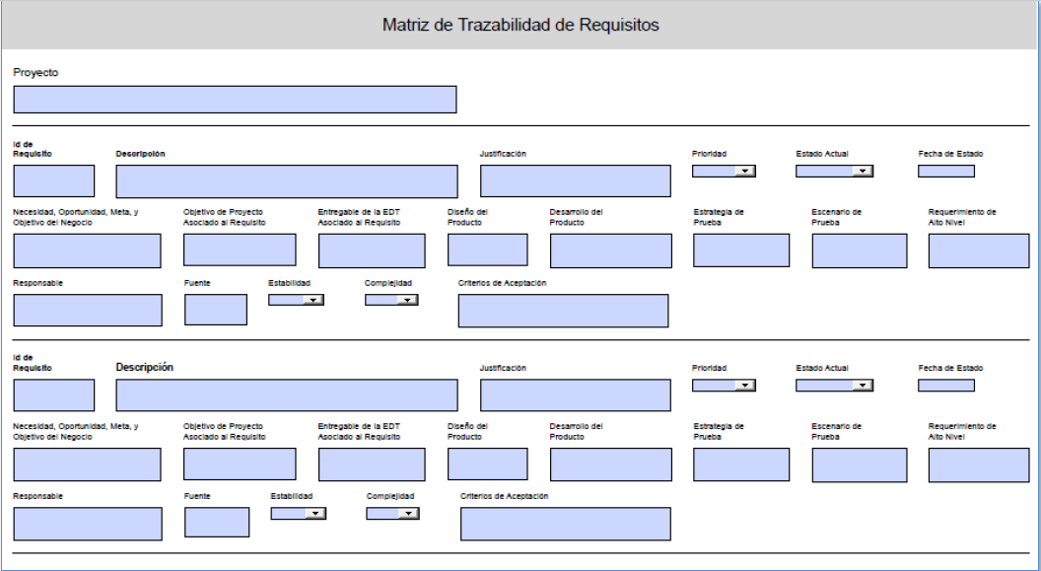
PMBOK: Matriz de trazabilidad
5.

Slide 32
Estrategia de administración:
Ventas
5.
Departamento de recepción (Ventas):
El departamento de recepción llevara a cargo el registro de las habitaciones para el hospedaje del cliente y la facturación de la estadía dentro del hotel
• Registro de recepción
• Registro de factura

Slide 33
Estrategia de administración:
Ventas
5.
Gestión de hotel
La gestión del hotel permitirá llevar a cabo las funciones de registros administrativos de las habitaciones y servicios del hotel.
• Registro de habitación
• Registro de piso
• Registro de tipo de habitación
• Registro de cliente
• Registro de servicios

Slide 34
Estrategia de administración:
Contabilidad
5.
Obtener todo el flujo de compra, venta e inventario del hotel y reflejarlo dentro de la contabilidad. Esto debe ir acompañado de un plan contable que este totalmente adecuado a las políticas y procedimientos del hotel.

Slide 35
Estrategia para atraer Clientes
5.
Ofertas de paquetes turísticos
Se buscara realizar alianzas con agencias de viaje que ofrezcan paquetes turísticos para que los turistas puedan hospedarse en el hotel con la finalidad de poder expandir mercados y consolidar presencia como una empresa hotelera de prestigio.

Slide 36
Estrategia para atraer Clientes
5.
Descuentos a clientes habituales
Los clientes habituales que frecuenten el hotel recibirán un descuento en reconocimiento por la confiabilidad y fidelidad. Esta estrategia nos ayudara a efectuar una precisa y efectiva retención de clientes.

Slide 37
Estrategia para atraer Clientes
5.
Descuentos por paquetes de muchas habitaciones
Se otorgará un descuento a los clientes que utilicen una mayor cantidad de habitaciones de nuestro hotel con el objetivo de permitir mayores ingresos para la empresa incentivando al cliente con descuentos por mayor uso de hospedaje.

Slide 38
Estrategia para atraer Clientes
5.
Descuento por recomendación de terceros
Se otorgara un descuento a los clientes que recomienden nuestro hotel a nuevos clientes. La próxima vez que el cliente solicite hospedaje en el hotel se le realizará el descuento. El descuento también aplicara al cliente nuevo. Ampliar el número de clientes del hotel a través de nuestros clientes

Slide 39
Fin de la Presentación
Gracias por su Atención

Slide 40
Fin de la Presentación
Gracias por su Atención

Slide 41
2.
Conclusiones

Slide 42
3.
Bibliografía

Slide 43
3.
Bibliografía

